Slide 1

34 года на рынке информационных технологий
Автоматизированная информационная система
«Учет и регистрация населения»

Slide 2
О компании
ИНСОФТ образован в октябре 1990 года
Основной вид деятельности - разработка и сопровождение программного обеспечения
Программное обеспечение ИНСОФТа эксплуатируется во всех субъектах РФ
С 2017 года ИНСОФТ импортозамещает программные решения на основе продуктов реестра Российского ПО

Slide 3
Компоненты импортозамещения
Операционные системы:
Альт Линукс СПТ – номер в реестре 9 от 20 февраля 2016 года
Astra Linux Common Edition – номер в реестре 4433 от 16 апреля 2018 года
Гослинукс – номер в реестре 4790 от 26 ноября 2018 года
СУБД:
СУБД Postgres Pro – номер в реестре 104 от 18 марта 2016 г.
Реляционная система управления базами данных ЛИНТЕР версия 6.1
(РСУБД ЛИНТЕР версия 6.1, RDBMS Linter SQL 6.1)– номер в реестре 117
3. Система управления базами данных «Ред База Данных» - номер 1

Slide 4
Компоненты импортозамещения
Браузеры:
Firefox – в составе операционных систем из реестра Российского ПО
Яндекс.Браузер – номер в реестре 3722
Офисные продукты:
МойОфис Стандартный – номер в реестре от 22 января 2016 года
Р7-Офис – номер в реестре 5256 от 26 февраля 2019 года
3. Другие офисные продукты из реестра Российского ПО (по согласованию с Заказчиком)
Средства разработчика:
Комплект разработчика Java «Liberica JDK» – номер в реестре 5493 от 24 июня 2019 года

Slide 5
Назначение системы
«Учет и регистрация населения»
Автоматизированная информационная система «Учет и регистрация населения» (АИС «Учет и регистрация населения») предназначена для автоматизации процессов накопления, обработки и хранения информации о гражданах, хозяйствах, материально-технических средствах, обеспечения учета и регистрации населения, проживающего на территории муниципального образования, а также ведения базы данных жилищного фонда.
АИС интегрирована с различными ведомствами регионального и федерального уровня, в том числе через СМЭВ-3.
АИС обеспечивает оказание государственных и муниципальных услуг и взаимодействует с региональным порталом, Порталом государственных услуг и МФЦ.
АИС обеспечивает поиск и анализ данных по широкому спектру реквизитов (по персональным данным, по социальному статусу, по дееспособности, по адресу, по документу).

Slide 6
Функции модуля
«Регистрация населения»
Учет граждан по месту жительства и месту пребывания;
Учет граждан – владельцев жилого фонда;
Ведение сведений об ответственном квартиросъемщике и совместно зарегистрированных членах семьи;
Ведение сведений о жилом фонде и лицевых счетах;
Ведение дополнительных сведений о гражданах:
  о недееспособности и инвалидности
  о социальных статусах и льготах, о пенсии,
  о cемейном положении,
  работе, учебе и образовании,
  воинском учете,
  судимости;
Регистрация семьи по месту жительства и месту пребывания.

Slide 7
Функции модуля
«Жилищный фонд»
Ведение сведений о жилищном фонде муниципального образования;
Ведение сведений о технических паспортах жилых объектов;
Ведение сведений о технических характеристиках зданий;
Ведение сведений о ветхом и аварийном жилищном фонде;
Ведение сведений о гражданах и их семьях, проживающих в жилых помещениях;
Ведение сведений о собственниках жилых помещений и документах, подтверждающих право собственности.

Slide 8
Функции модуля
«Отчеты и статистика»
Автоматизированное формирование отчетов и статистических форм по заданным входным параметрам;
Автоматизированное формирование справок, выписок, согласий на обработку персональных данных из личного дела человека.

Slide 9
Функциональный комплекс задач
«Исполнение запросов через СМЭВ»
С МВД РФ - Проверка действительности Паспорта Гражданина РФ по серии и номеру, cведения о наличии (отсутствии) судимости, сведения о нахождении в розыске;
С Пенсионным фондом РФ о предоставлении сведений о пенсиях и пособиях, предоставлении страхового номера индивидуального лицевого счёта (СНИЛС);
С ФНС России - предоставление из ЕГР ЗАГС по запросу сведений о рождении, смерти, заключении брака, расторжении брака;
С Росреестром – предоставление сведений о земельных участках и недвижимости; о документе, подтверждающем право пользования жилым помещением либо право собственности на жилое помещение.

Slide 10
Функции модуля
«Администратор»
Ведение справочников и классификаторов;
Ведение сведений об организациях – пользователях Системы и их территориальной привязке;
Ведение иерархий организаций – пользователей Системы;
Ведение списка пользователей, их ролей, прав и полномочий;
Ведение журналов по работе с сервисами СМЭВ.

Slide 11
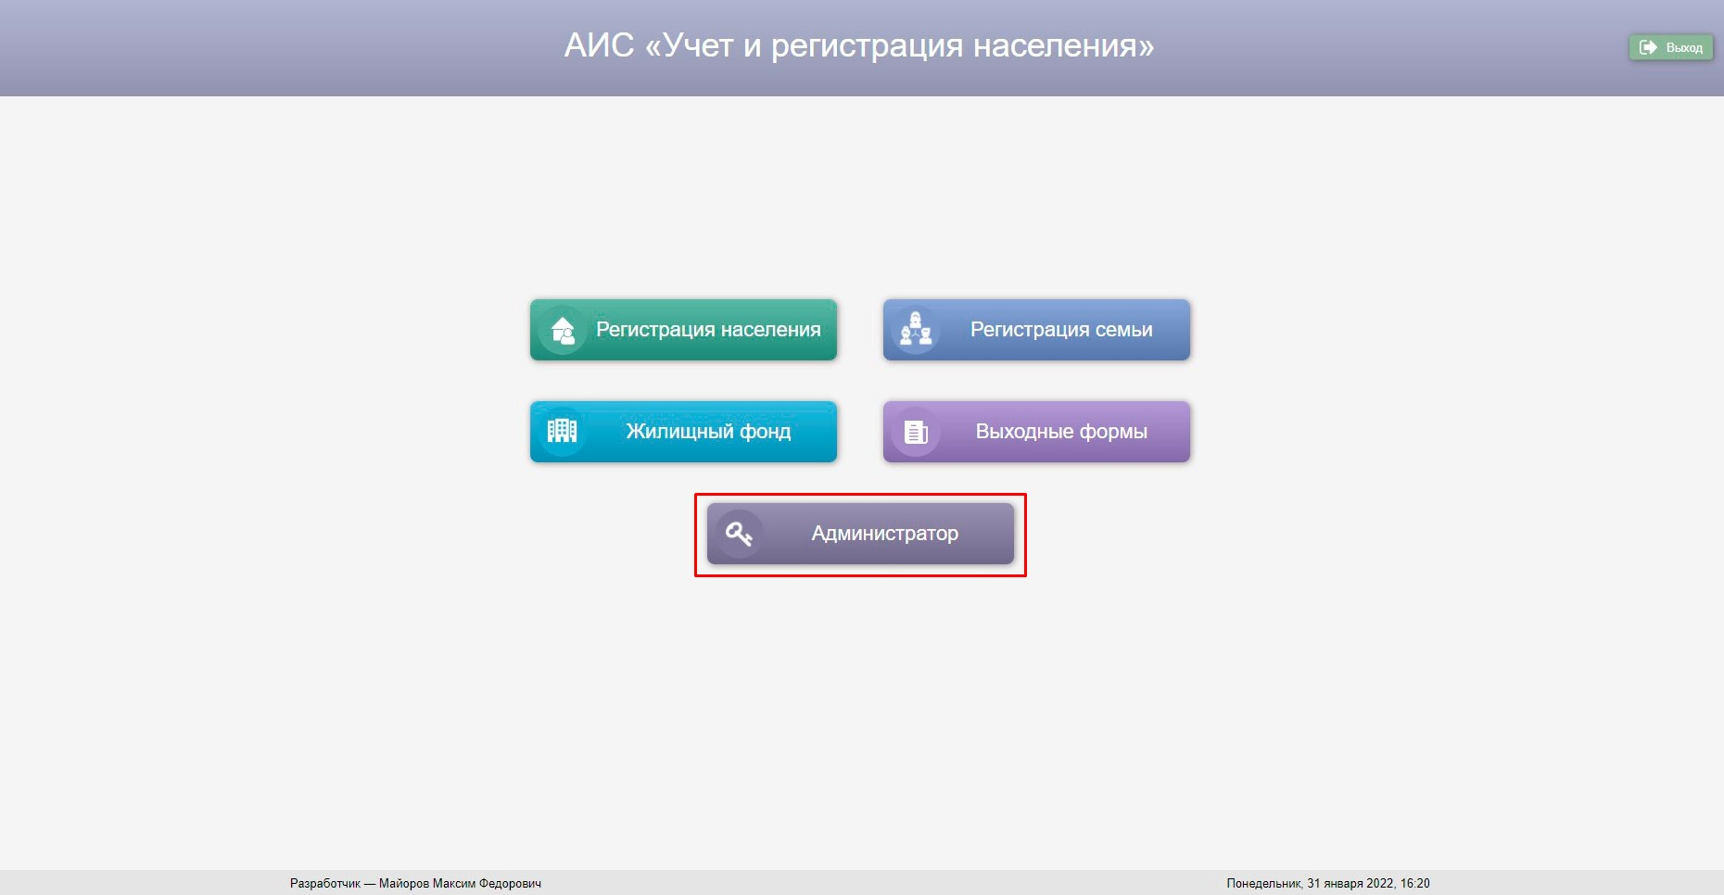
Главный экран системы

Slide 12
Режимы работы
«Регистрация населения», в котором осуществляется регистрация граждан и печать выходных форм;
«Регистрация семьи», в котором осуществляется одновременная регистрация нескольких членов семьи и печать выходных форм;
«Жилищный фонд», в котором ведется информация о жилых домах, жилых помещениях и лицевых счетах;
«Выходные формы», где формируются справки, выписки, документы для регистрации и отчетные формы;
«Администратор», где осуществляется ввод и редактирование пользователей системы, настройка программы, ввод и редактирование организаций и справочников.

Slide 13
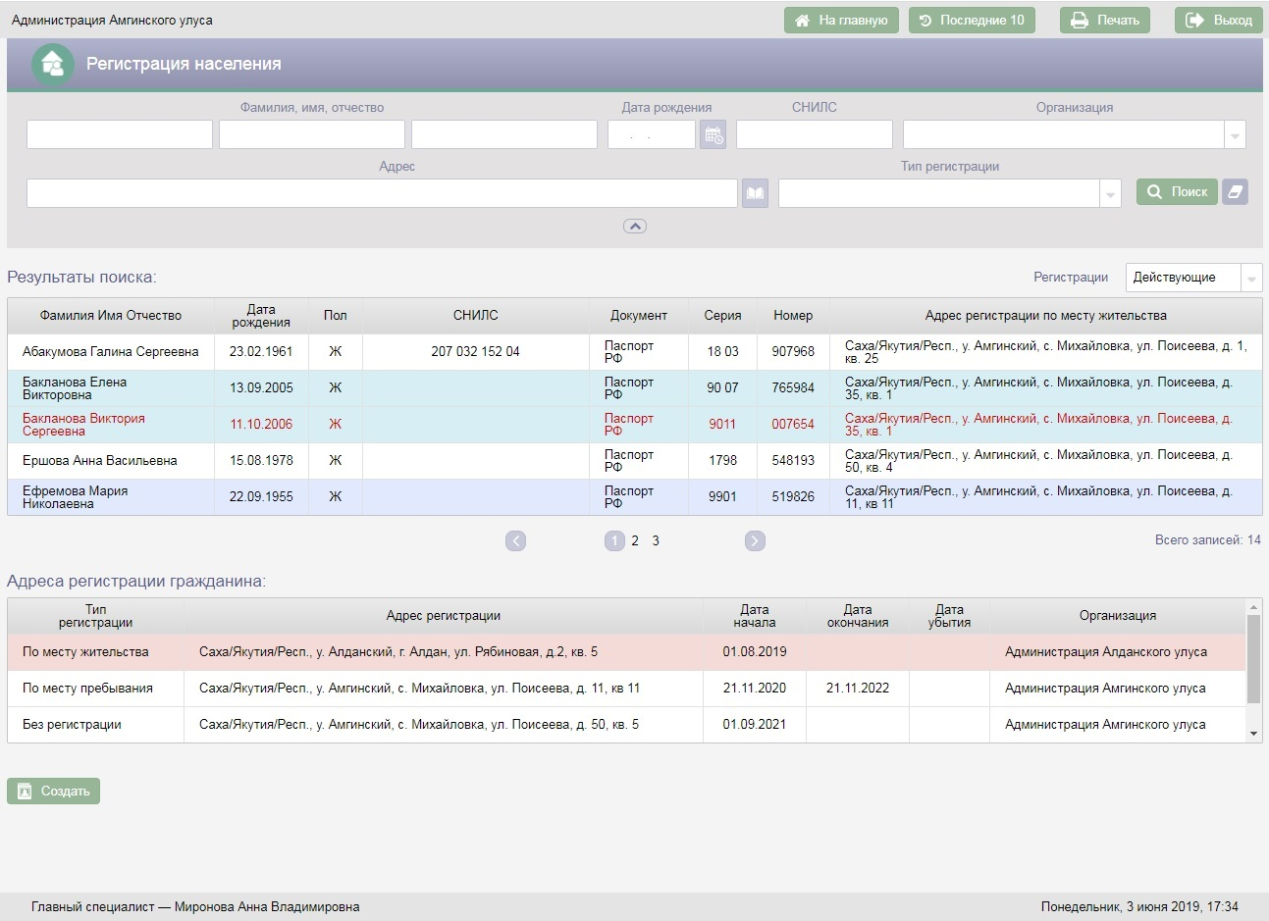
Регистрация населения

Slide 14
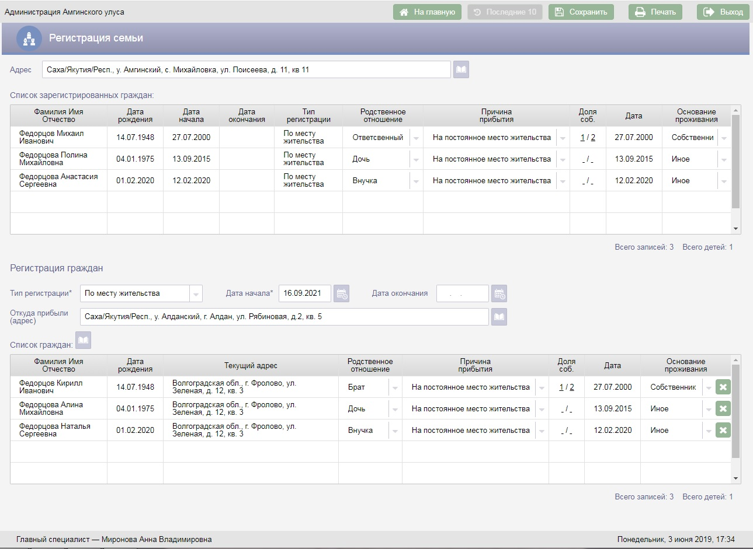
Регистрация семьи

Slide 15
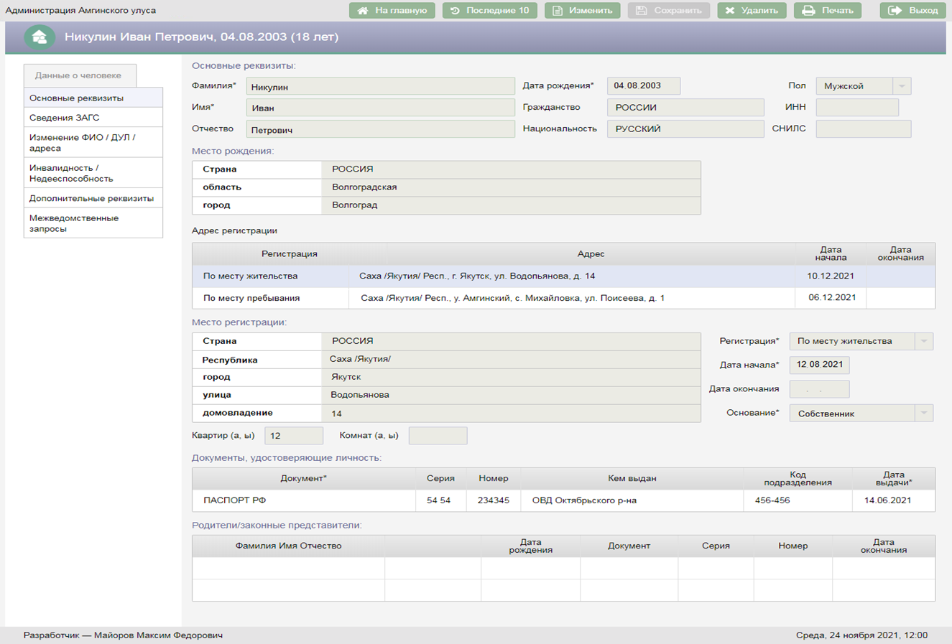
Ведение личных дел в АИС «Учет и регистрация населения»

Slide 16
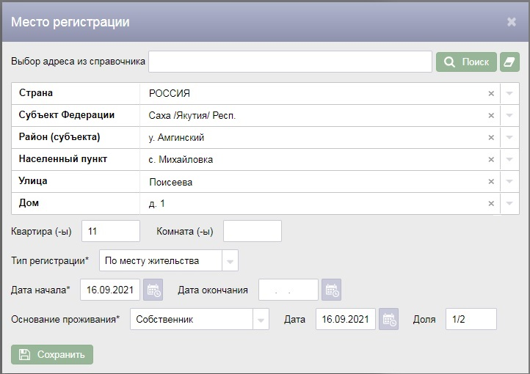
Выбор адреса места регистрации

Slide 17
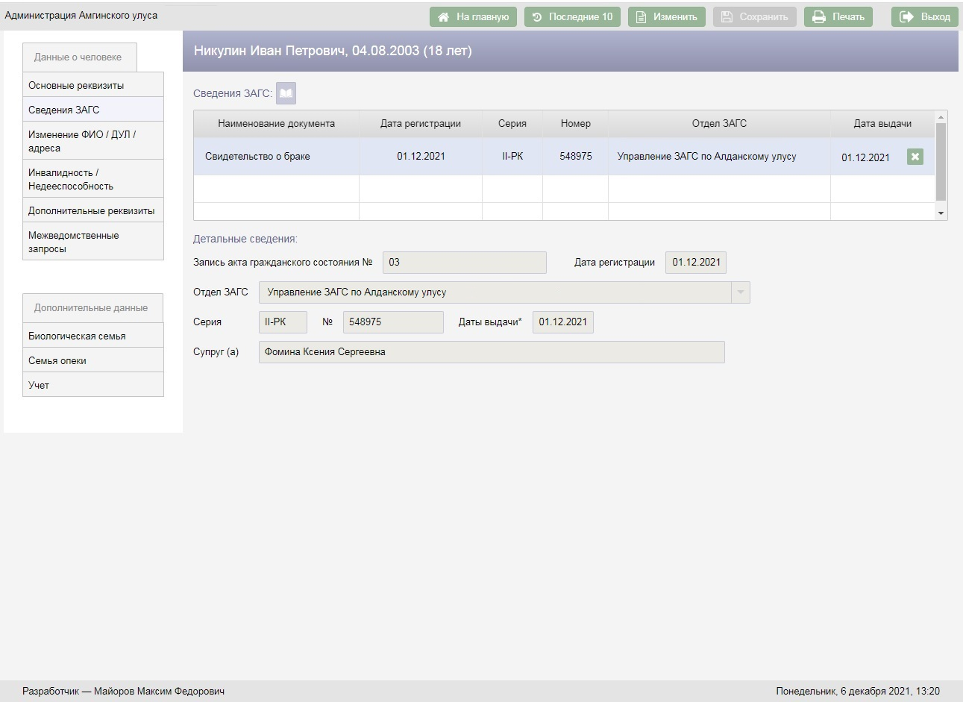
Сведения ЗАГС

Slide 18
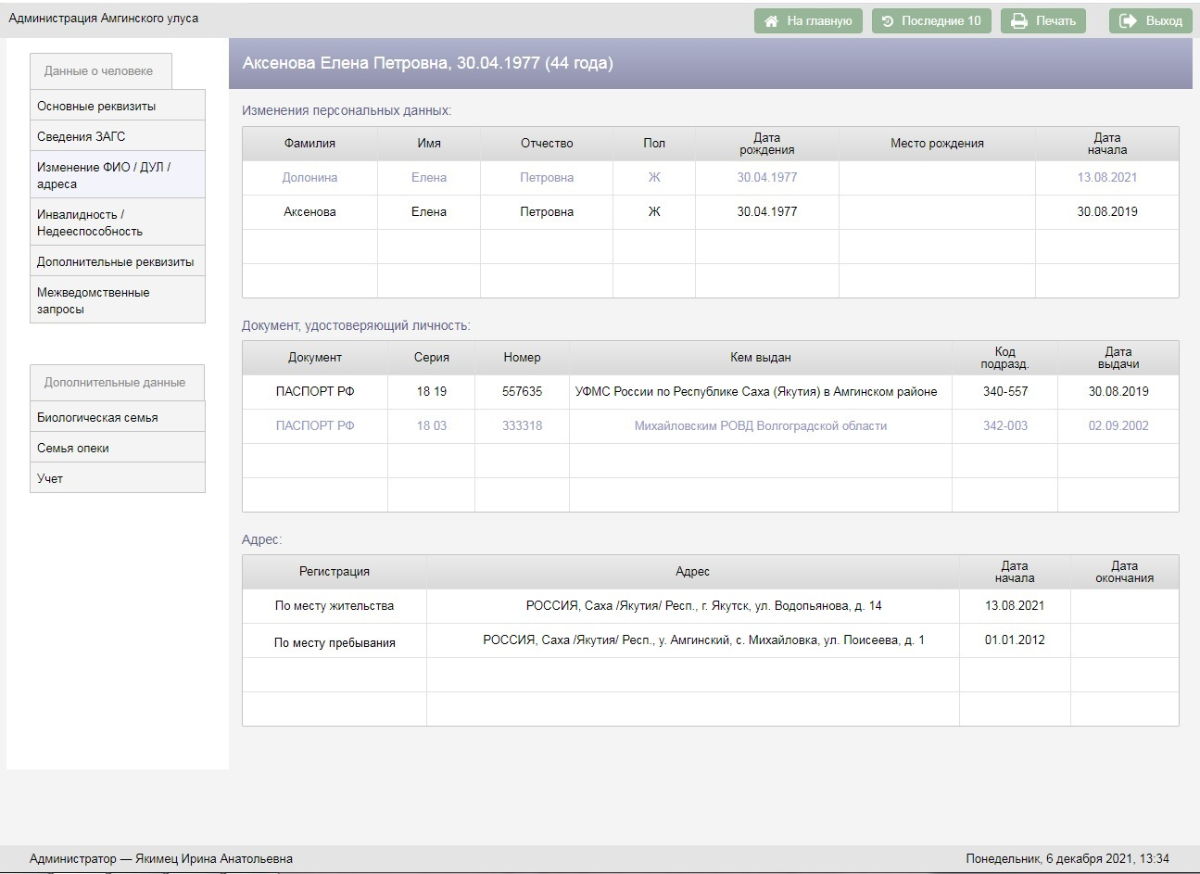
Изменение ФИО/ДУЛ/Адреса

Slide 19
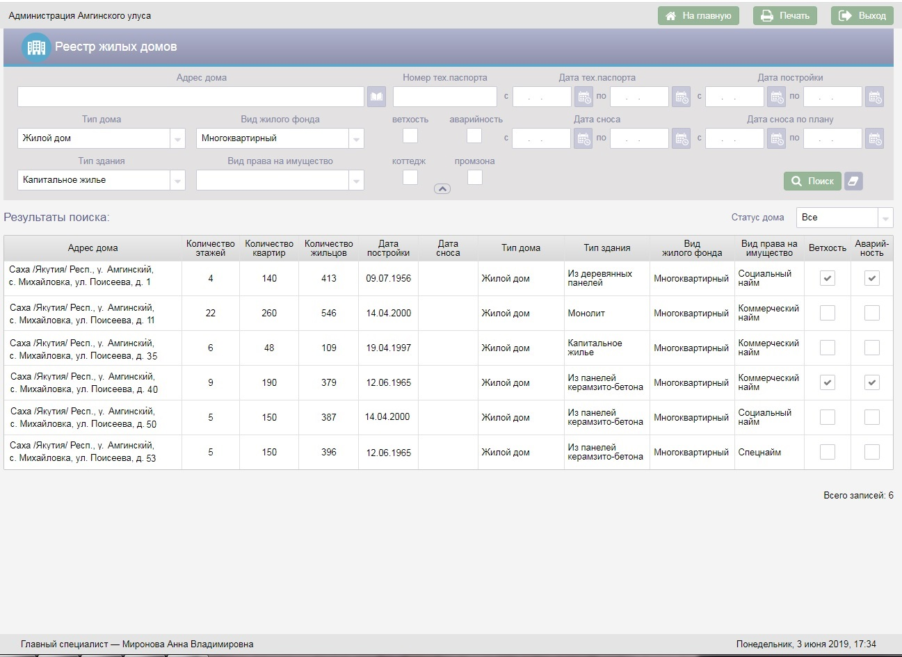
Реестр жилых домов

Slide 20
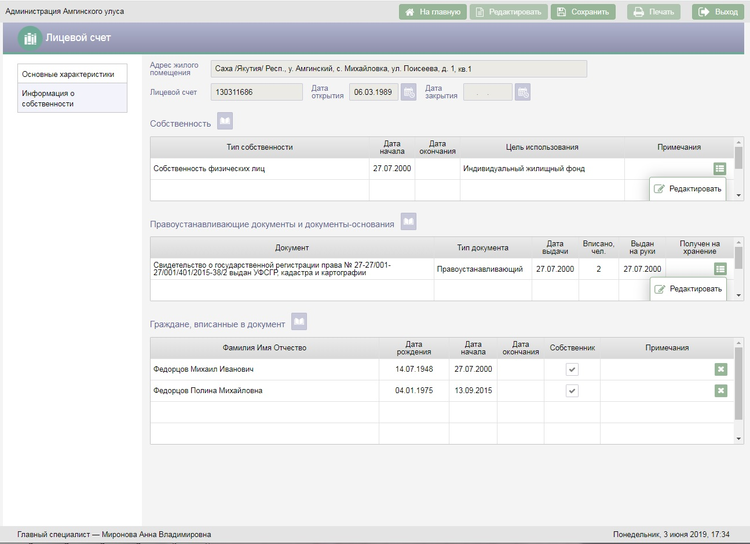
Лицевой счет. Информация о собственности

Slide 21
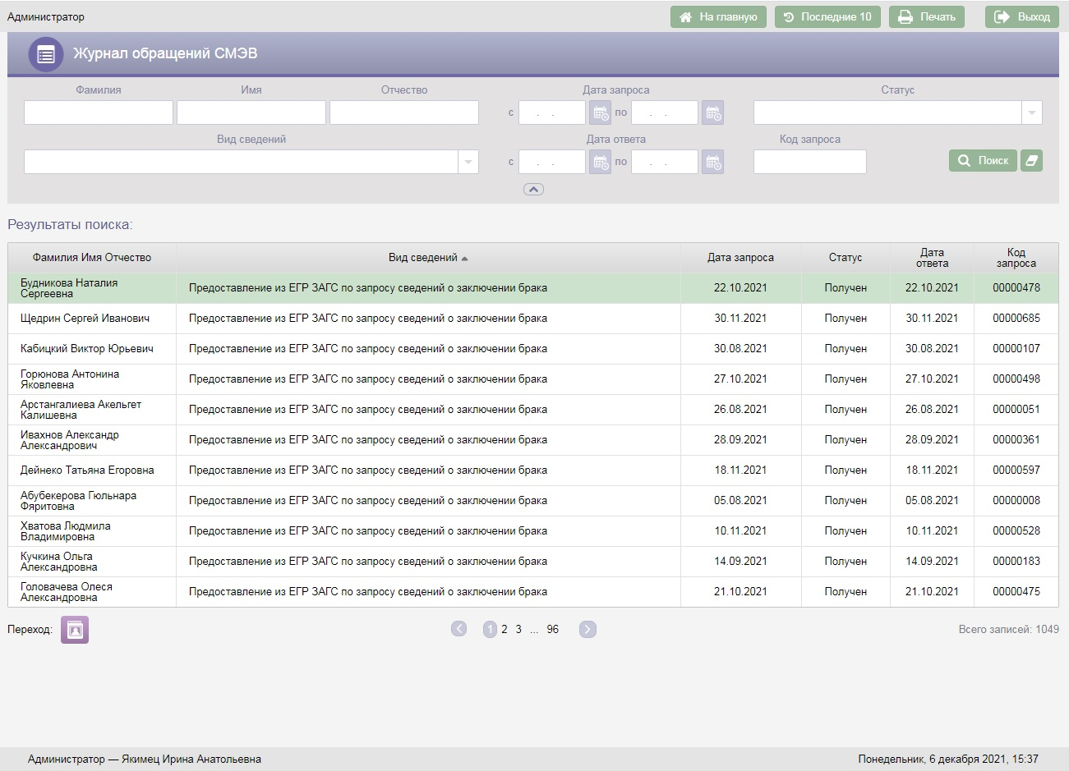
Функциональный комплекс задач «Исполнение запросов через СМЭВ» - Журнал

Slide 22
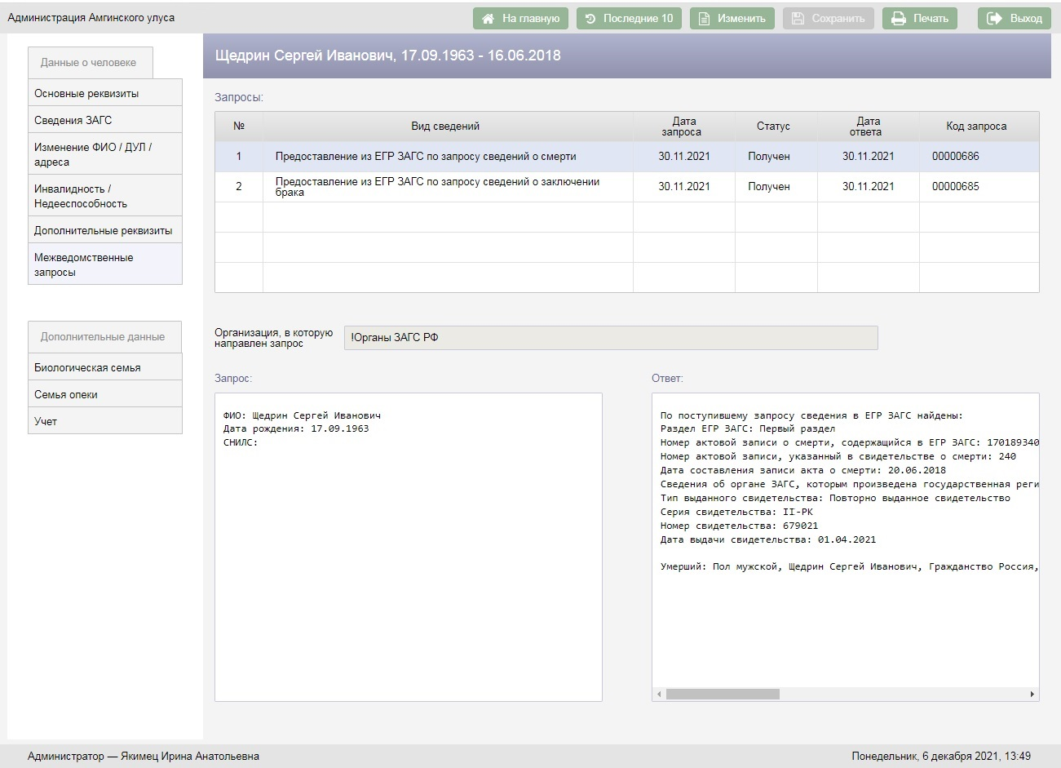
Функциональный комплекс задач «Исполнение запросов через СМЭВ»

Slide 23
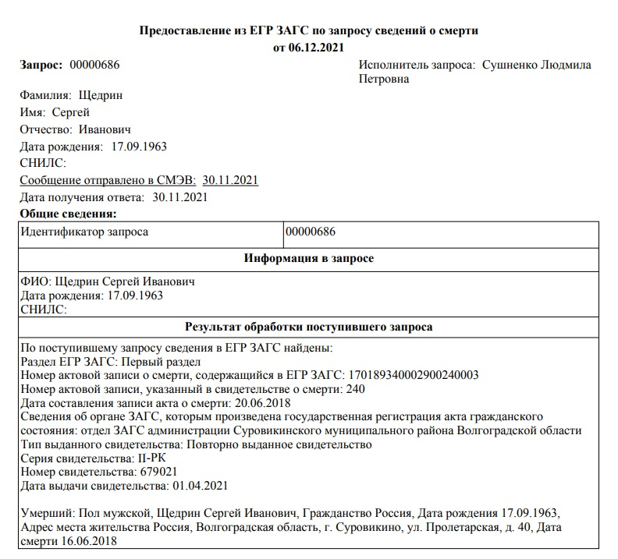
Функциональный комплекс задач «Исполнение запросов через СМЭВ»

Slide 24
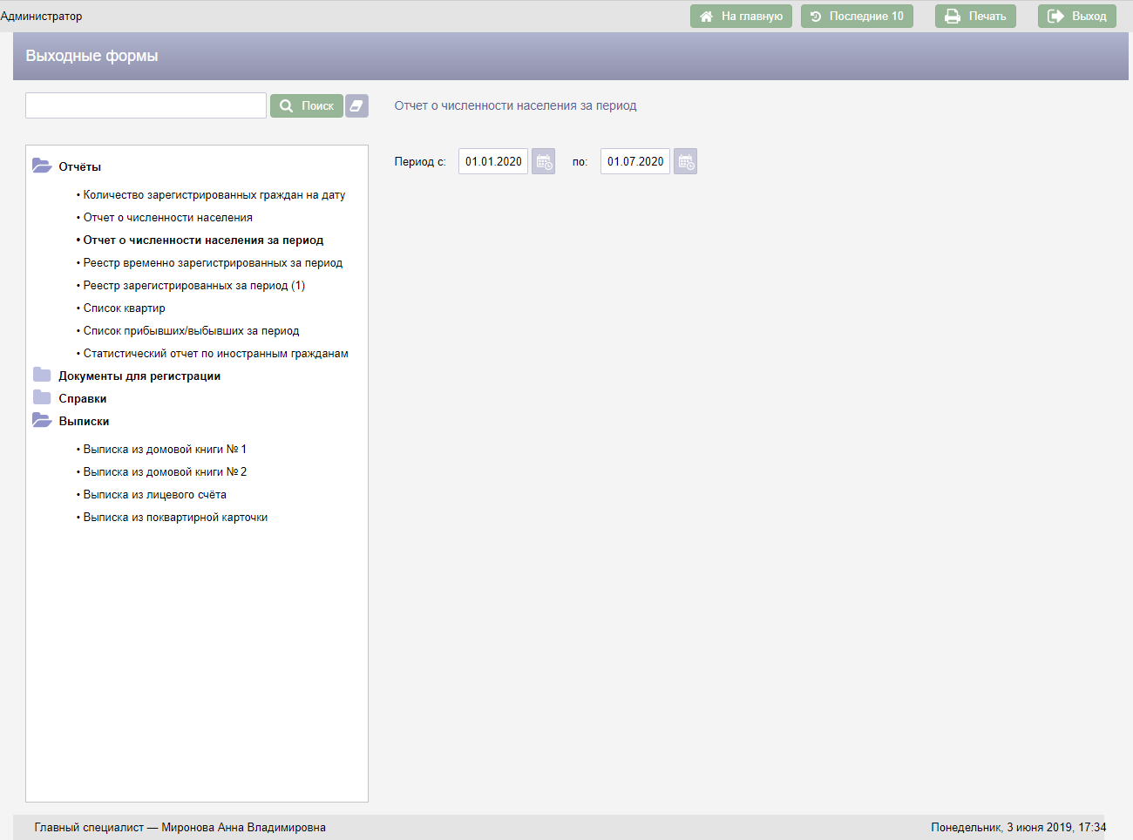
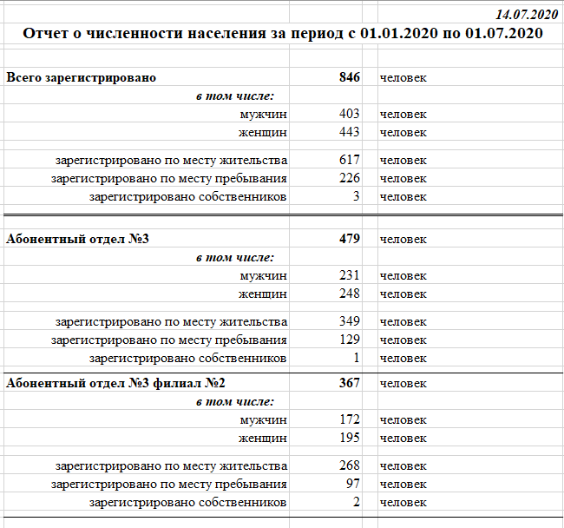
Выходные формы

Slide 25
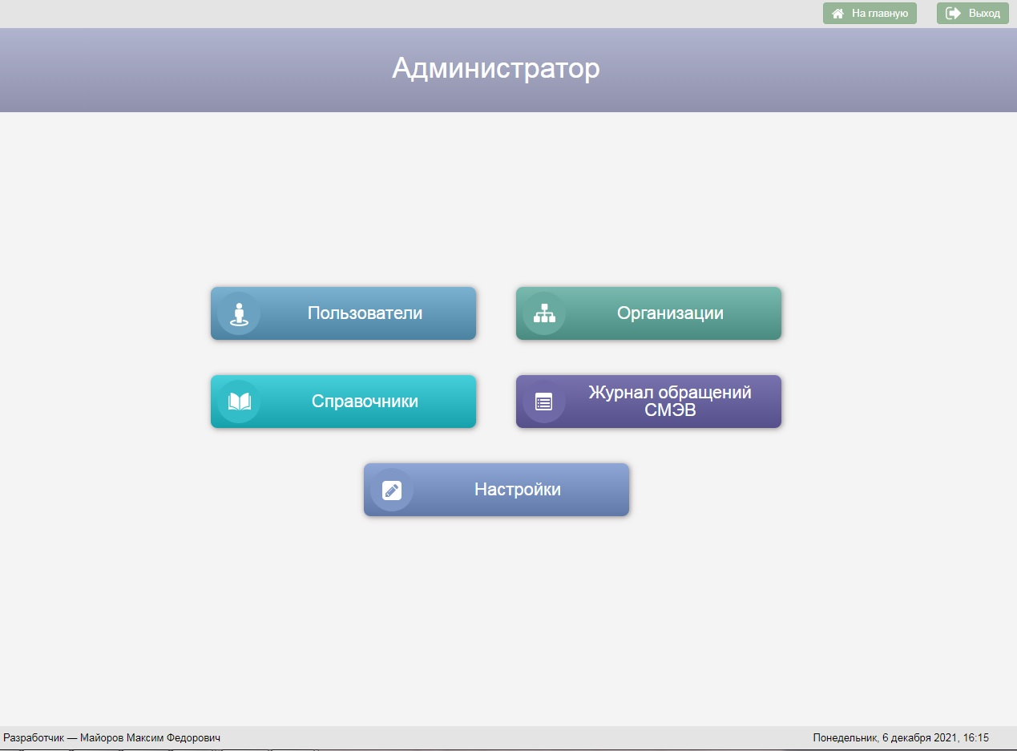
Подсистема «Администратор»

Slide 26
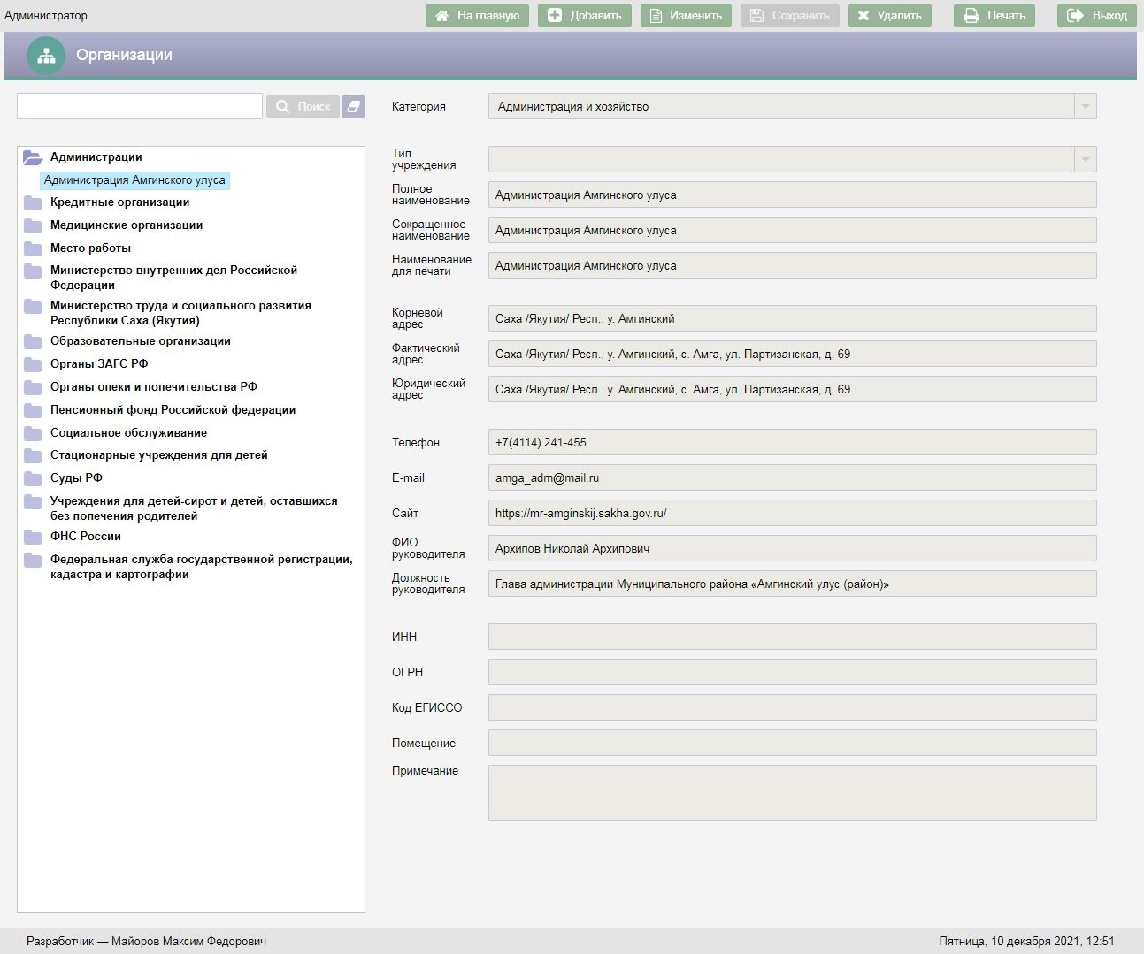
Список организаций

Slide 27
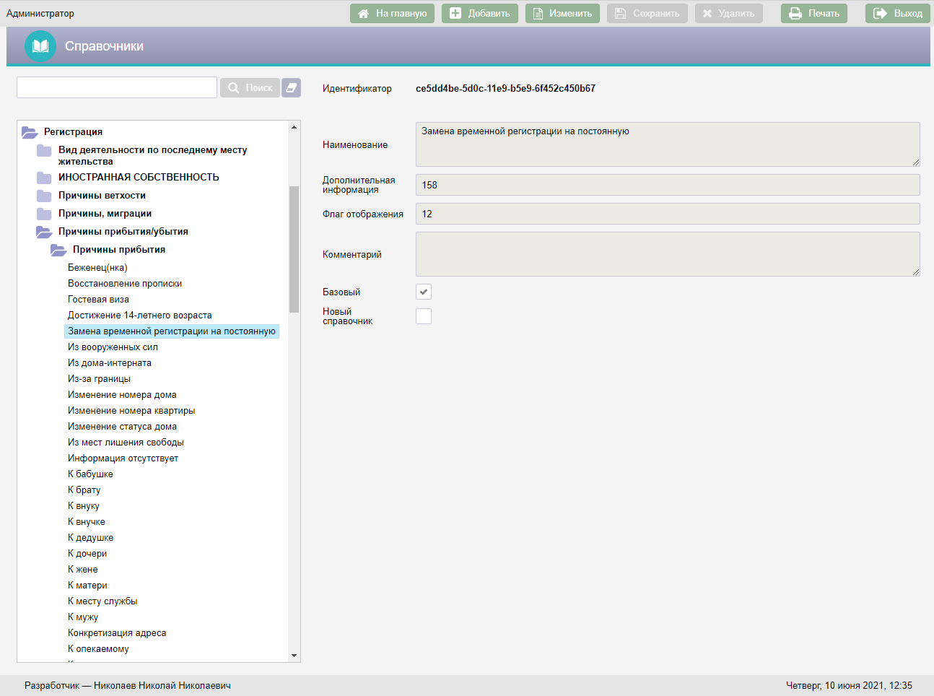
Справочники

Slide 28
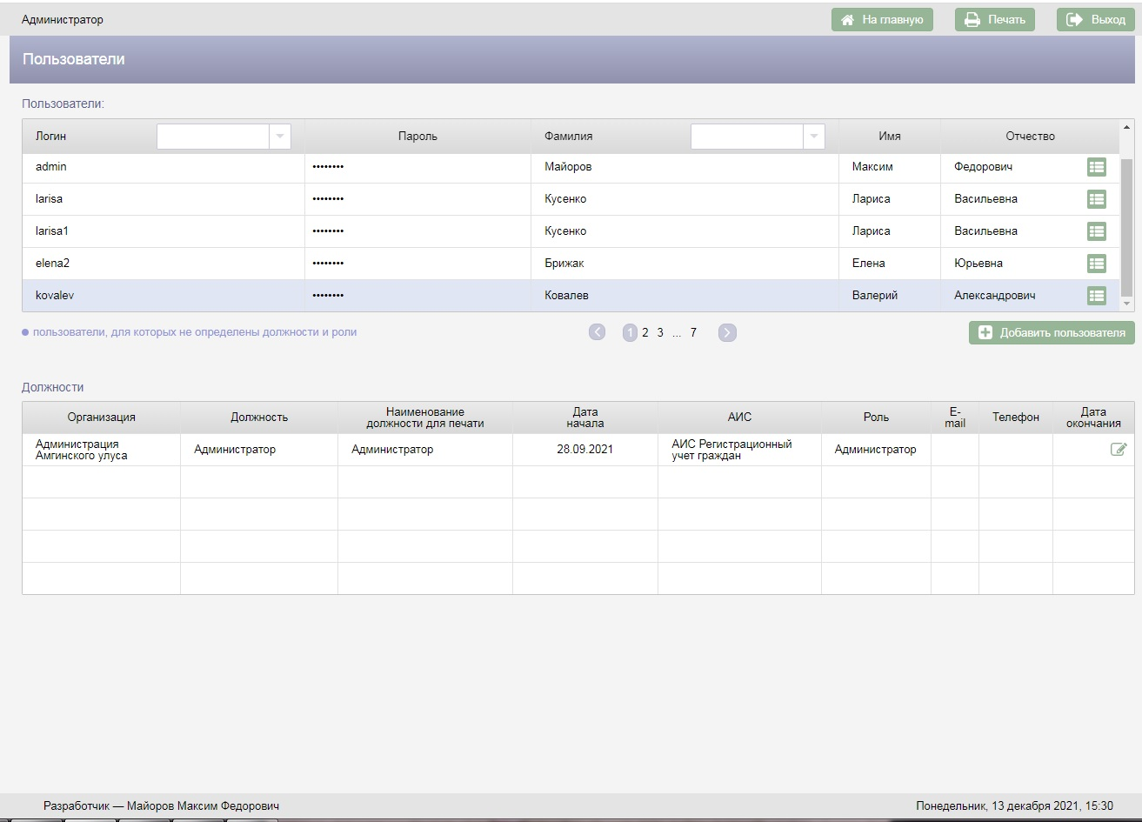
Настройка списка пользователей

Slide 29




Преимущества
АИС «Учет и регистрация населения»
Автоматизация процессов накопления, обработки и хранения информации о гражданах, хозяйствах, обеспечения учета и регистрации населения
Система разработана в рамках импортозамещения
АИС «Учет и регистрация населения»
Работа с АИС через стандартный
веб-браузер
Использование «открытого кода» при написании АИС

Slide 30

Свидетельство о регистрации
АИС «Учет и регистрация населения» зарегистрирована в Федеральной службе по интеллектуальной собственности 18.11.2019 г. под № 2019665015
АИС «Учет и регистрация населения» включена в Единый реестр российских программ для электронных вычислительных машин и баз данных, созданный в соответствии со статьей 12.1 Федерального закона «Об информации, информационных технологиях и о защите информации».
Зарегистрирована 30 декабря 2020г. Регистрационный номер 8433.

Slide 31



